Slide 1
移动终端软件开发
河北大学网络空间安全与计算机学院

Slide 2
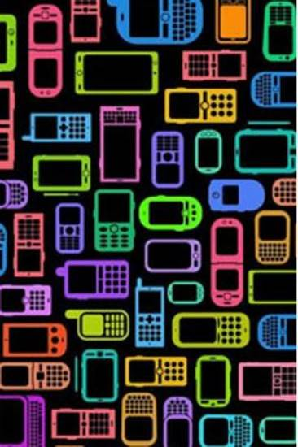
移动开发
1. 移动终端概念
2. 移动操作系统
3. 移动软件开发类型
4. 移动终端软件开发
5. 教学计划&作业

Slide 3
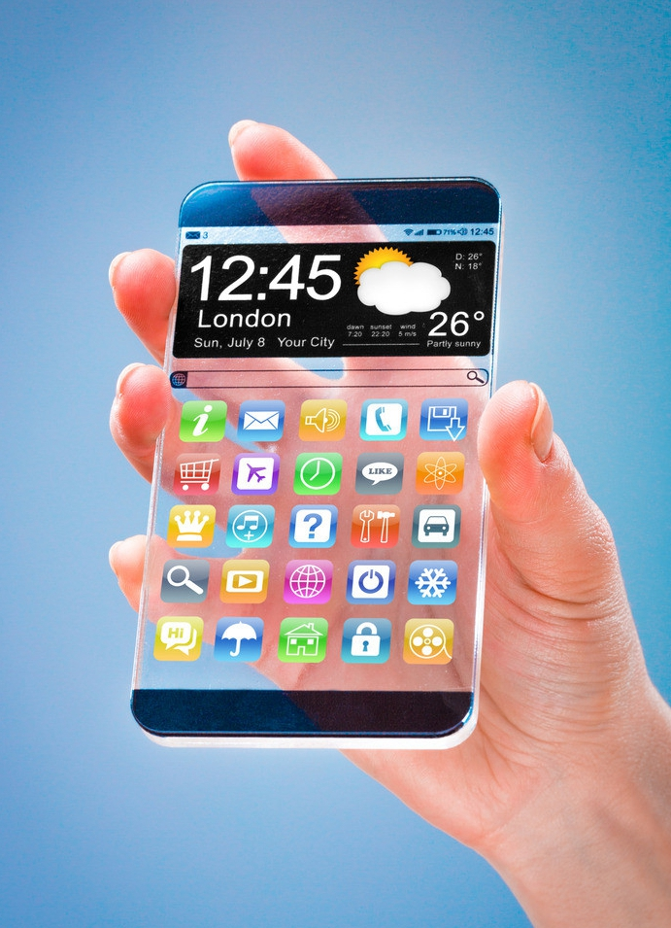
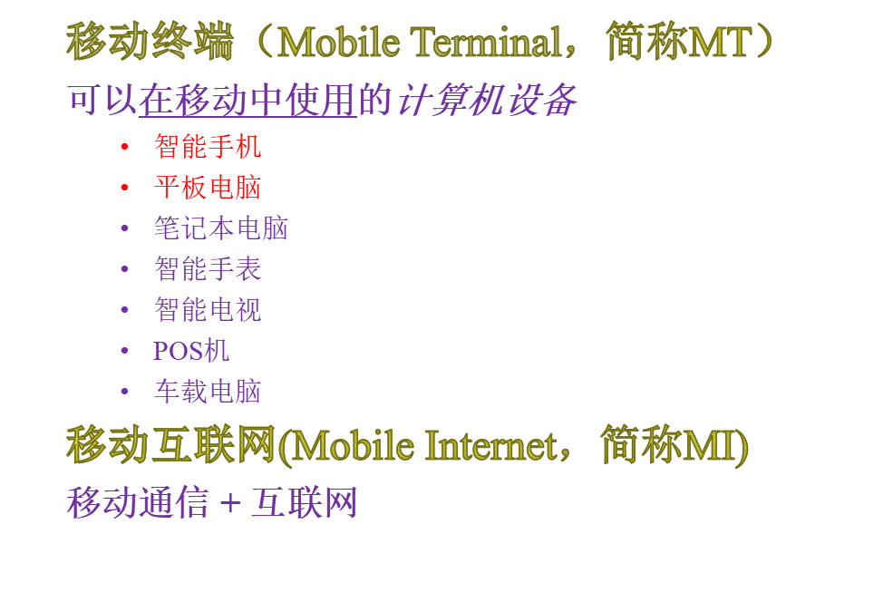
1. 移动终端

Slide 4

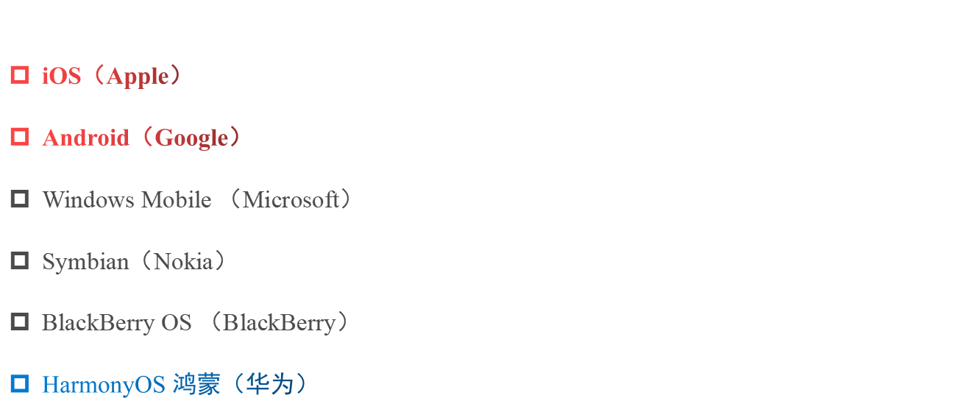


2. 移动操作系统：

Slide 5
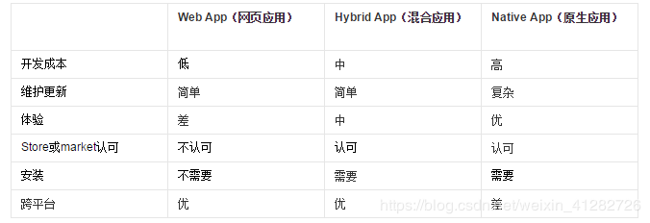
3. 移动软件开发
原生app（native app）：基于操作系统（Android，iOS）开发
混合app（Hybrid app）：使用Native app做外壳，里面是HTML5页面
web应用（webApp）：HTML5页面

Slide 6

Native app （原生应用）
Native App：基于智能手机本地操作系统如iOS、Android并使用原生程式编写运行的第三方应用程序,也叫本地app。
iOS ---------- Xcode -------------- object-c / swift
Android ----- Android Studio --- java / kotlin
Windows Mobile ------- Visual Studio ----- C#
Web app ：HTML5
微信小程序
不要纠结于平台、工具、编程语言的选择，核心是编程能力的提高。

Slide 7
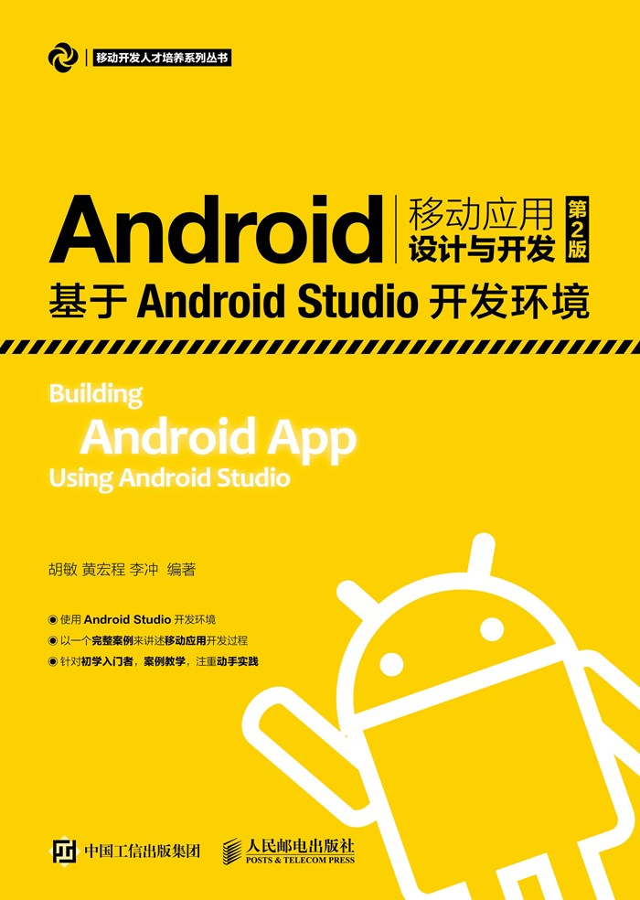

4 移动终端软件开发
本学期学习内容：Android 软件设计与开发
教材：《Android移动应用设计与开发（第2版）》
课时：34理论 + 34实验
基础：Java，XML
软件：Android Studio 3.5
实验：独立完成APP制作

Slide 8
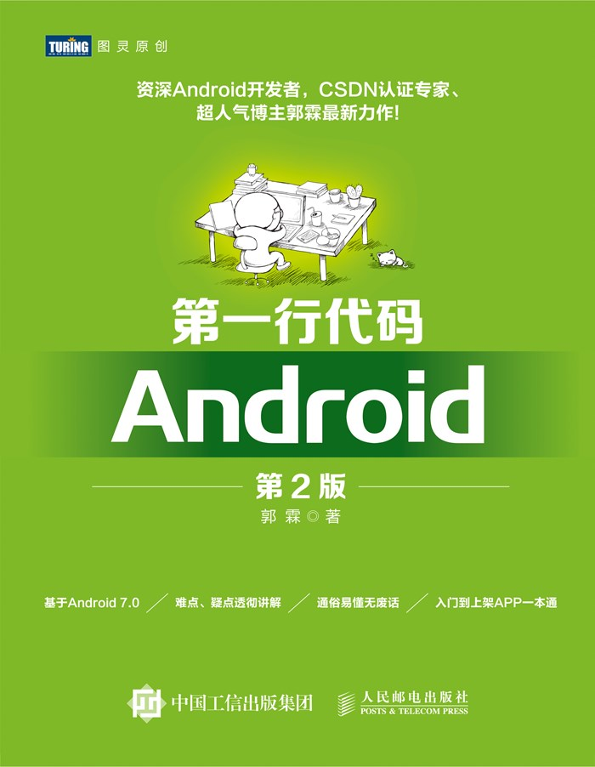

5. 教学计划&作业
技术博客：CSDN、博客园、知乎、简书、掘金。
网络问答：Stack overflow，CSDN，谷歌开发者社区。
代码作业。GitHub 存储代码。
课下阅读：《第一行代码（第二版）》
本次作业：安装Android Studio，温习Java、XML。

Slide 9

END！

